Slide 1


NÁRODNÍ ROZVOJOVÝ PROGRAM MOBILITY PRO VŠECHNY (NRPM)
Vládní výbor pro zdravotně postižené občany
Národní rada osob se zdravotním postižením ČR

Slide 2
Praktické zkušenosti z vyhodnocování předkládaných záměrů bezbariérových tras
Vládní výbor pro zdravotně postižené občany
Národní rada osob se zdravotním postižením ČR
Dagmar LANZOVÁ, NRZP ČR

Slide 3
ZÁKLADNÍ CÍL NRPM
Vytvořit KONCEPCI a STRATEGII PRO SYSTEMATICKÉ ODSTRAŇOVÁNÍ BARIÉR
Vytvořit přístupné prostředí pro všechny občany i návštěvníky obce

Slide 4
PROČ ŽÁDAT O SCHVÁLENÍ ZÁMĚRU v NRPM?
Schválený záměr v NRPM je nutný pro získání příspěvku na jednotlivé projekty z dotačních titulů příslušných rezortů
O vlastní příspěvek na akci lze požádat až po schválení celého záměru v NRPM

Slide 5
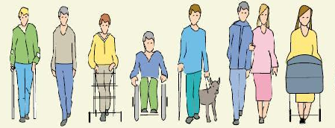
PŘÍPRAVA ZÁMĚRU
Pro koho záměr připravujeme?
PRO VŠECHNY OBČANY

Slide 6
PŘÍPRAVA ZÁMĚRU
CÍLOVÁ SKUPINA:
- osoby se zdravotním postižením nebo omezením
- senioři
- děti (0 – 3 roky)
- těhotné ženy a matky s kočárky
- osoby malého i velkého vzrůstu
- osoby dočasně zdravotně indisponované
(osoby po operaci, po úrazu, při ataku nemoci)
- osoby s objemnými zavazadly, s nákupními vozíky
- osoby doprovázející výše uvedené skupiny

Slide 7
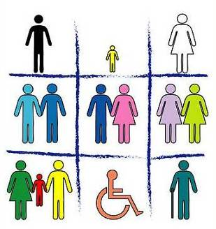
PŘÍPRAVA ZÁMĚRU
Cílová skupina 32 - 45% obyvatel
= osoby s omezenou schopností pohybu a orientace

Slide 8
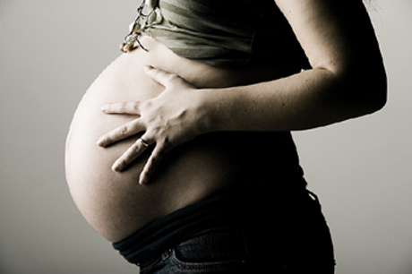
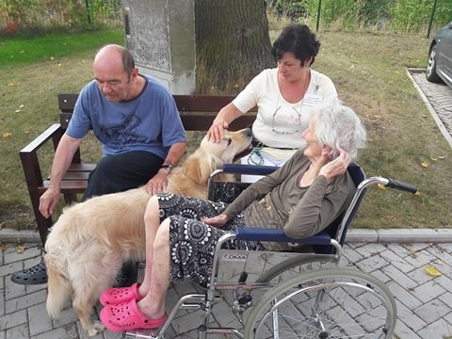
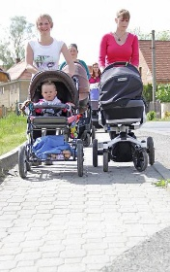
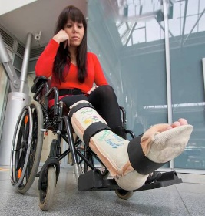
PŘÍPRAVA ZÁMĚRU
Cílová skupina 32 - 45% obyvatel
= osoby s omezenou schopností pohybu a orientace

Slide 9
ZPRACOVÁNÍ ZÁMĚRU
Cílem záměru je
vytvořit koncepci pro systematické
odstraňování bariér ve městě
Nejčastější chyba
záměr není koncepcí pro odstranění bariér - obsahuje pouze jeden projekt

Slide 10
ZPRACOVÁNÍ ZÁMĚRU
Záměr MUSÍ VŽDY obsahovat:
  BEZBARIÉROVOU TRASU
  návrhy na ZPŘÍSTUPNĚNÍ OBJEKTŮ
ležících na bezbariérové trase
- výjimku tvoří budovy škol:
v odůvodněných případech se dokladuje
trasa od zastávky VHD nebo vyhrazeného
parkovacího místa ke škole

Slide 11
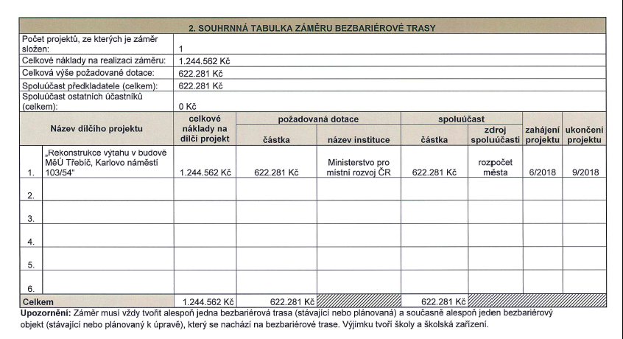
ZPRACOVÁNÍ ZÁMĚRU
CHYBNĚ !!

Slide 12
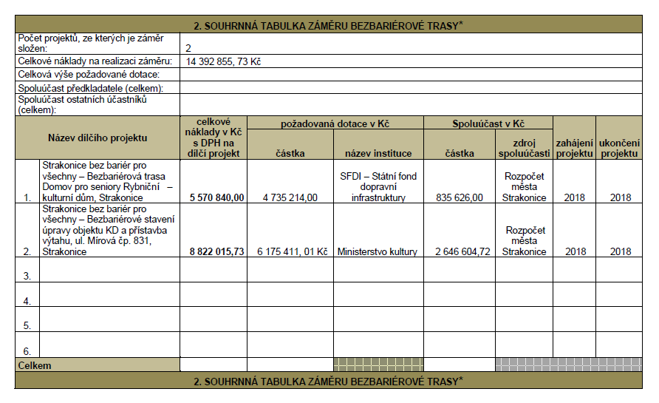
ZPRACOVÁNÍ ZÁMĚRU
SPRÁVNĚ

Slide 13
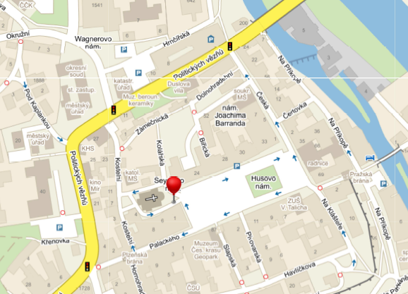
ZPRACOVÁNÍ ZÁMĚRU
Soud
Katastr.
úřad
Nemocnice
Radnice
Muzeum

Slide 14
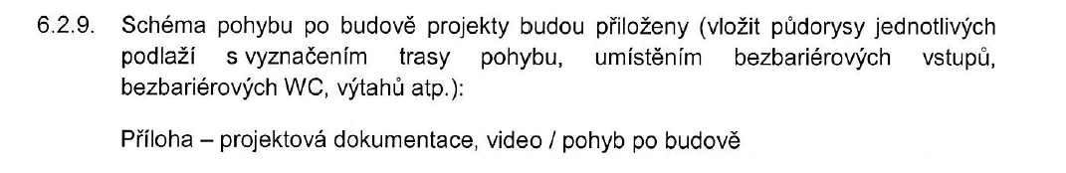
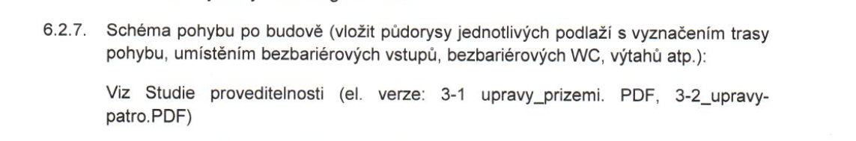
ZPRACOVÁNÍ ZÁMĚRU
Základní parametry přístupné budovy

Slide 15

REALIZACE
Základní opatření a cíle NRPM
Zpřístupňování veřejné dopravy a pěších bezbariérových tras
Odstraňování bariér v budovách
veřejných institucí

Slide 16
ZPŘÍSTUPŇOVÁNÍ PĚŠÍCH TRAS
Základní parametry dopravních staveb vychází z legislativních předpisů a ČSN
Pro zvýšení bezpečnosti:
  Dodržování zásad pro projektování PK
  Dodržování maximálních délek pro přechody a místa pro přecházení
  Dodržování rozhledových poměrů
  Vyhledávání dalších rizik pro účastníky provozu

Slide 17
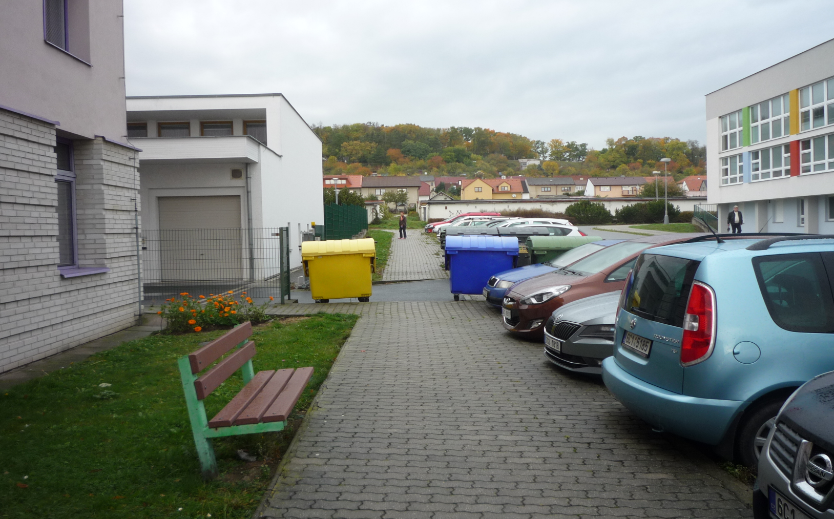
FOTODOKUMENTACE – chyby Odstraňování bariér v dopravě
Základní parametry přístupnosti

Slide 18
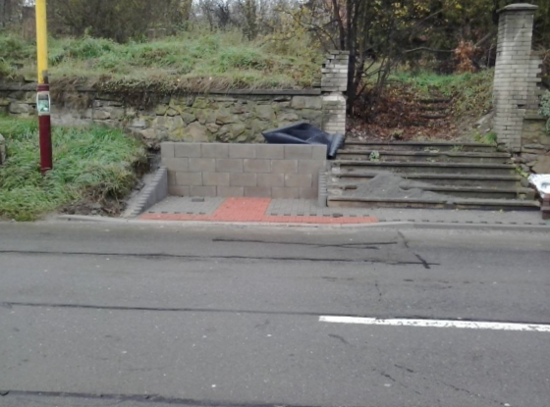
FOTODOKUMENTACE – chyby Odstraňování bariér v dopravě
Základní parametry přístupnosti - přechod

Slide 19
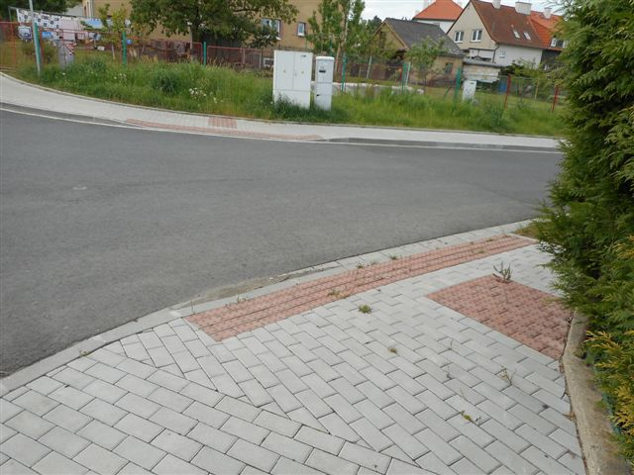
FOTODOKUMENTACE – chyby Odstraňování bariér v dopravě
Základní parametry přístupnosti – hmatové úpravy
Směr přecházení

Slide 20
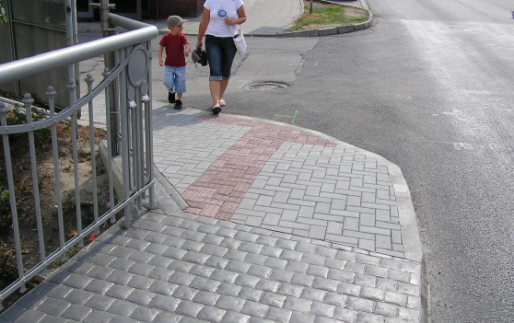
FOTODOKUMENTACE – chyby Odstraňování bariér v dopravě
Základní parametry přístupnosti – přechod

Slide 21
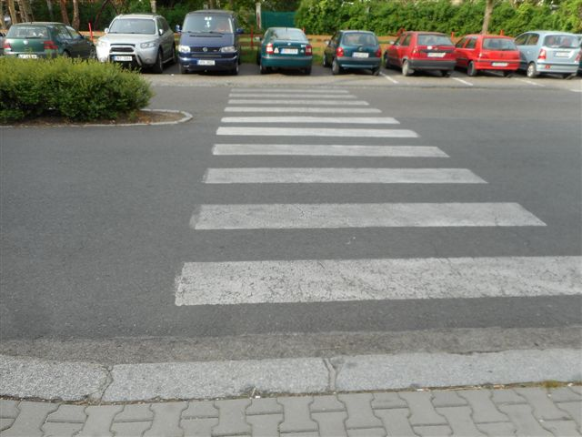
FOTODOKUMENTACE – chyby Odstraňování bariér v dopravě
Základní parametry přístupnosti – přechod

Slide 22
ODSTRAŇOVÁNÍ BARIÉR V BUDOVÁCH
Základní parametry přístupné budovy
Přístup k budově
Vstupní dveře, zádveří
Pohyb po budově - vertikální
Pohyb po budově - horizontální
Hygienická zařízení
Informační a orientační systémy

Slide 23
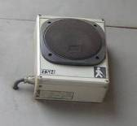
ODSTRAŇOVÁNÍ BARIÉR V BUDOVÁCH
1. PŘÍSTUP K BUDOVĚ
v úrovni komunikace, bez schodů a vyrovnávacích stupňů
bezbariérová rampa, rekonstrukce: plošina
vytýčení přístupu vodícími liniemi popř. akusticky (majáčky)

Slide 24
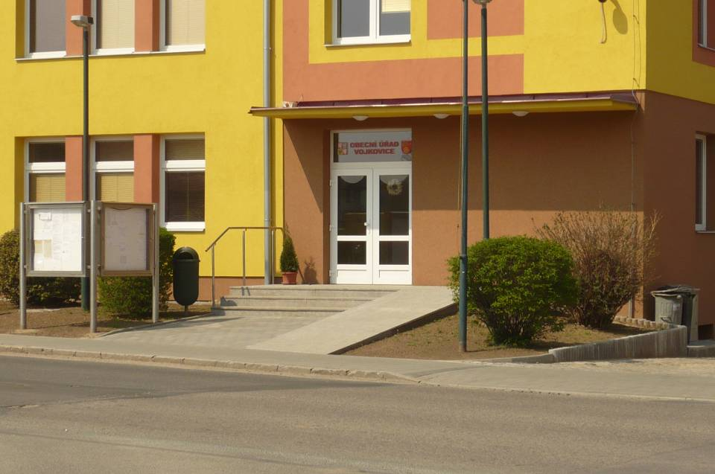
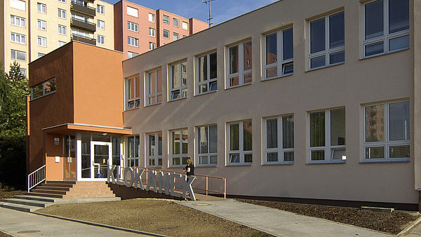


FOTODOKUMENTACE
Odstraňování bariér v budovách

Slide 25
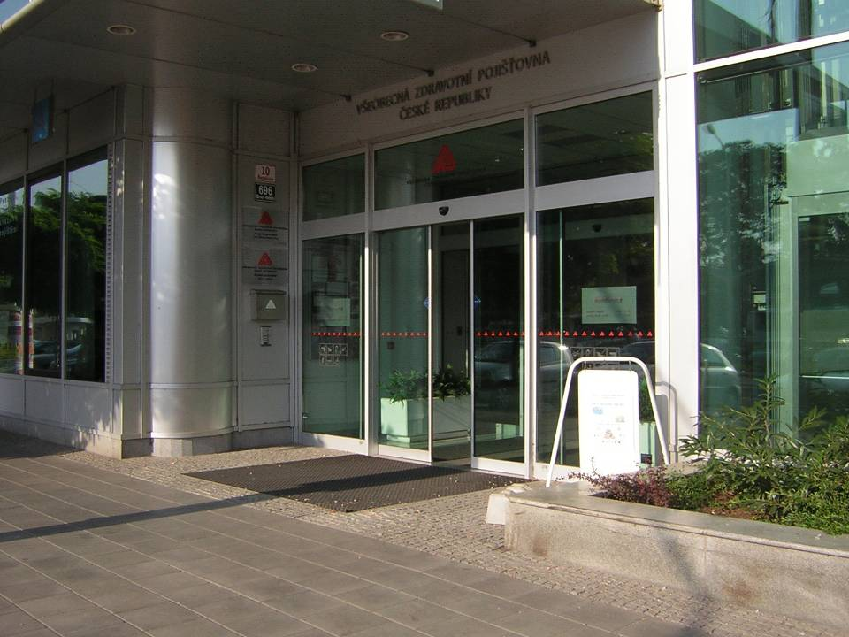
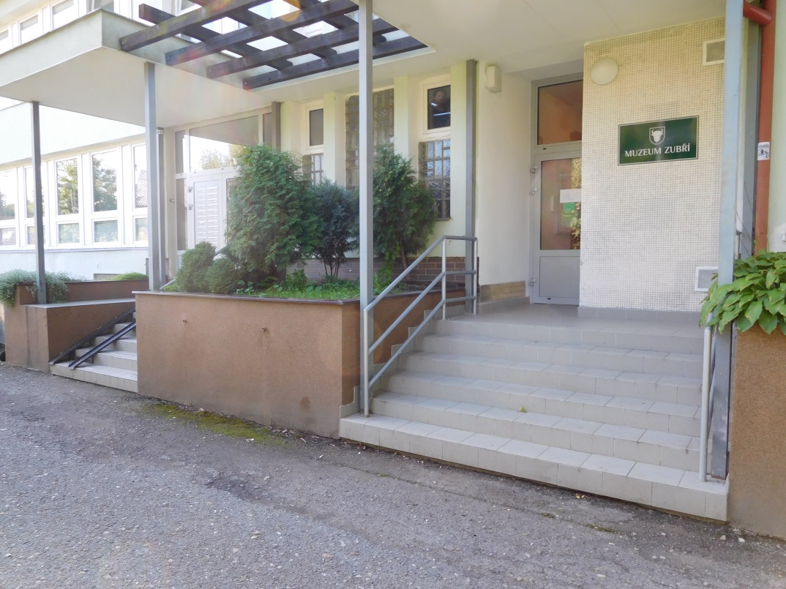
FOTODOKUMENTACE
Odstraňování bariér v budovách

Slide 26
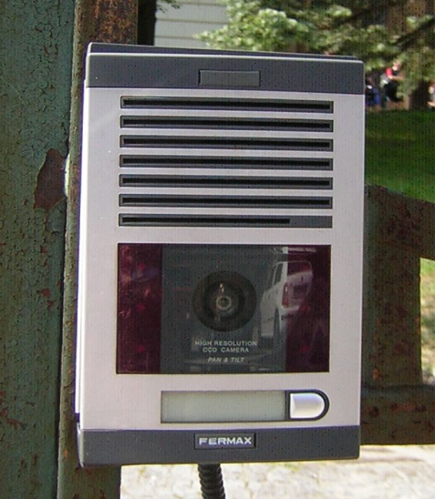
ODSTRAŇOVÁNÍ BARIÉR V BUDOVÁCH
2. VSTUP DO BUDOVY
šířka vstupních dveří
madlo
vizuální kontrast dveří
kontrastní označení prosklených ploch
výškové a prostorové osazení kliky, zvonků,
dorozumívacího zařízení,..
zádveří
akustický majáček

Slide 27
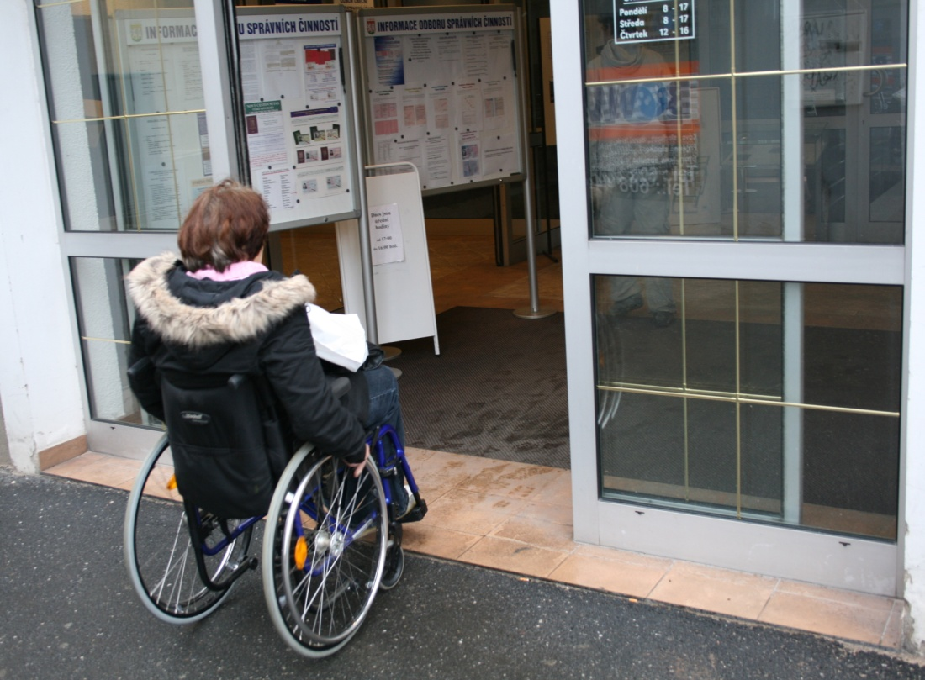
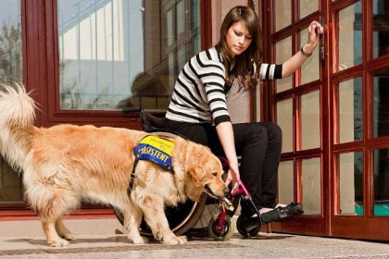
FOTODOKUMENTACE
Odstraňování bariér v budovách vstupní dveře

Slide 28
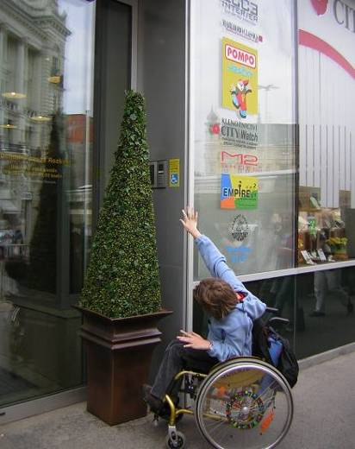
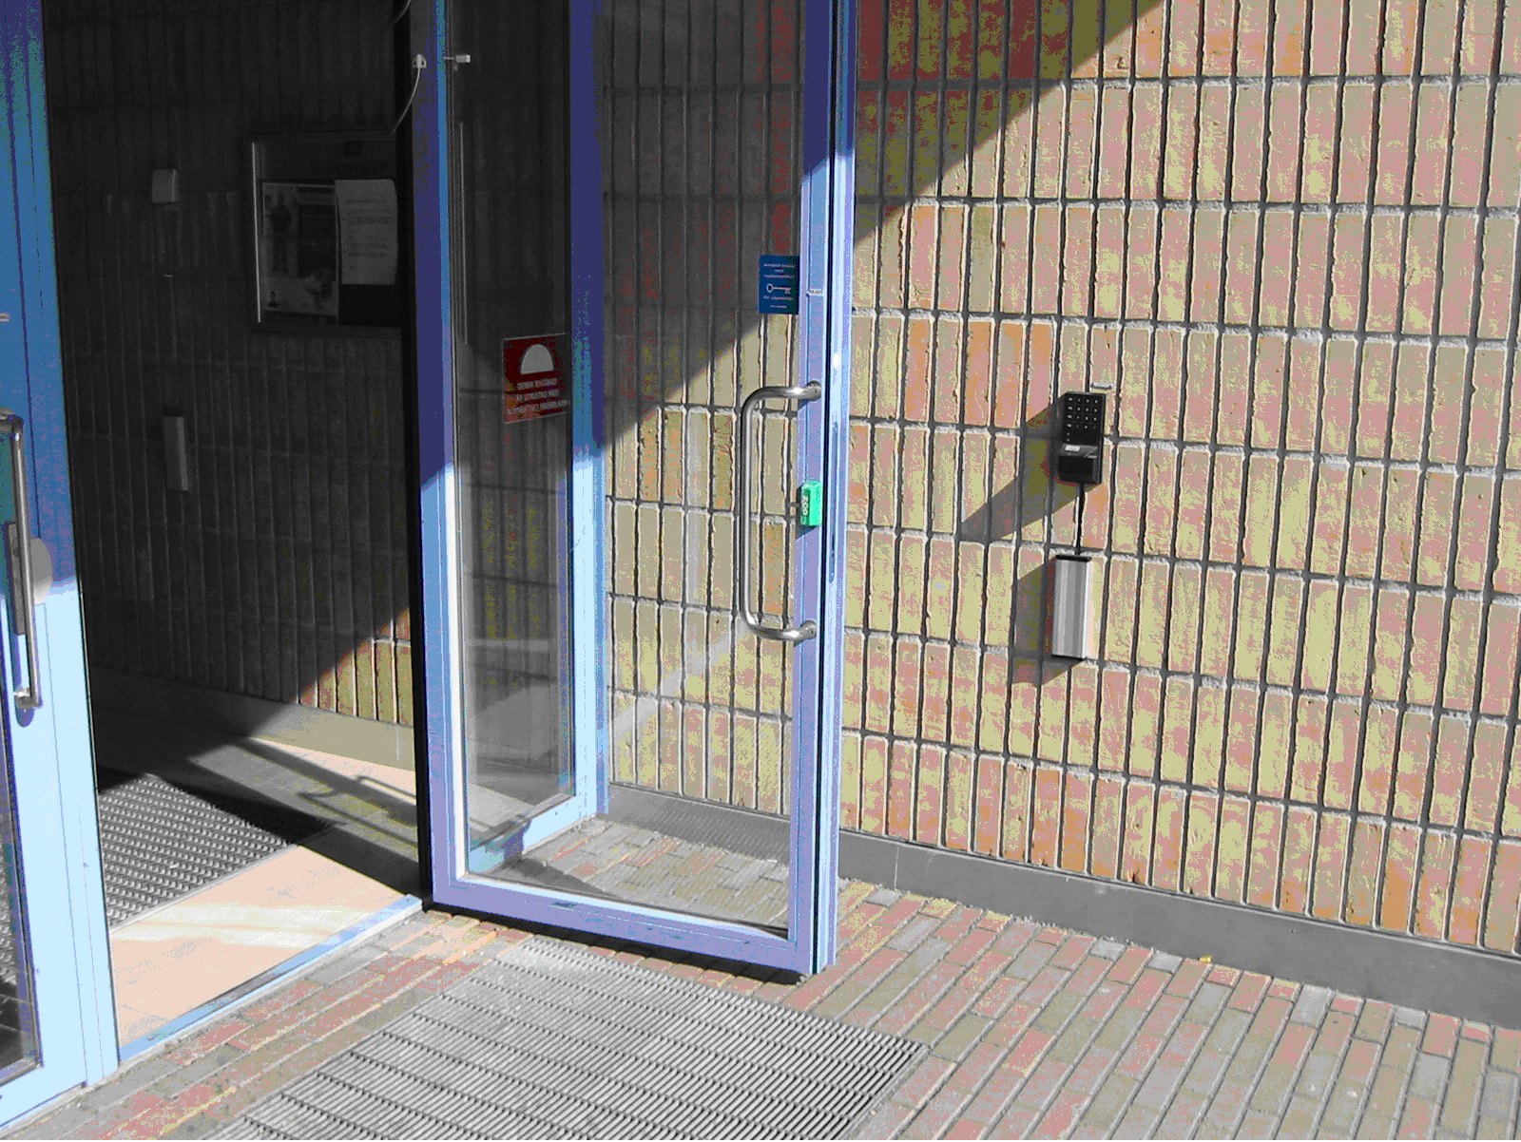
FOTODOKUMENTACE
Odstraňování bariér v budovách zvonky a komunikátory

Slide 29
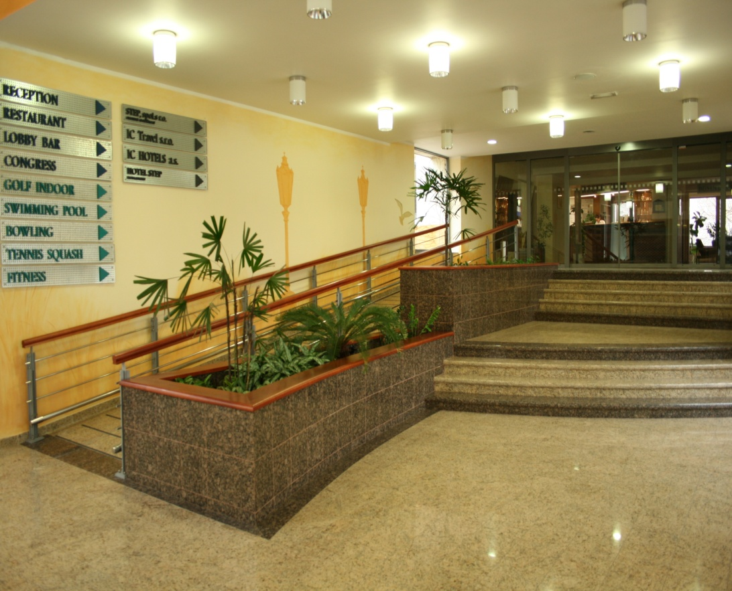
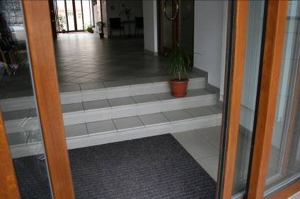
FOTODOKUMENTACE
Odstraňování bariér v budovách zádveří

Slide 30
ODSTRAŇOVÁNÍ BARIÉR V BUDOVÁCH
3. VERTIKÁLNÍ POHYB
schodiště, zábradlí, schodiště v prostoru
bezbariérové rampy, nájezdy
výtahy
svislé a šikmé schodišťové plošiny

Slide 31
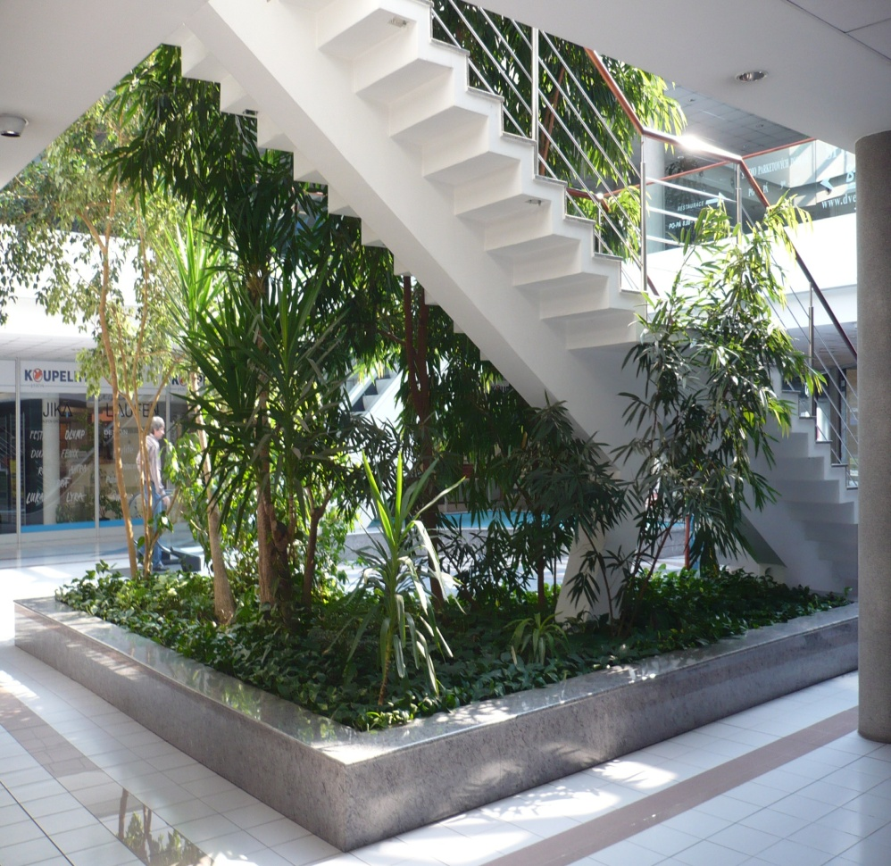
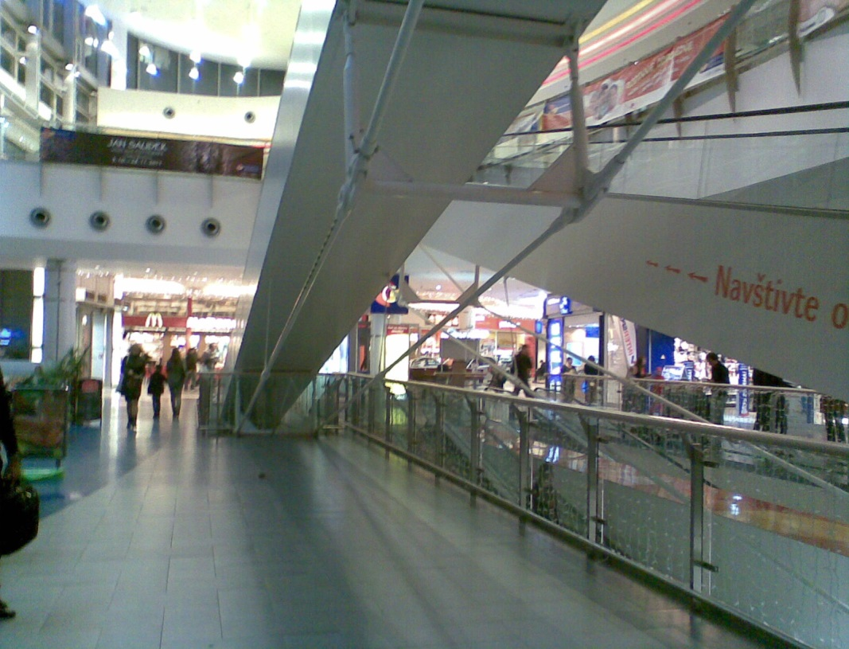
FOTODOKUMENTACE
Odstraňování bariér v budovách vertikální pohyb – schodiště v prostoru

Slide 32
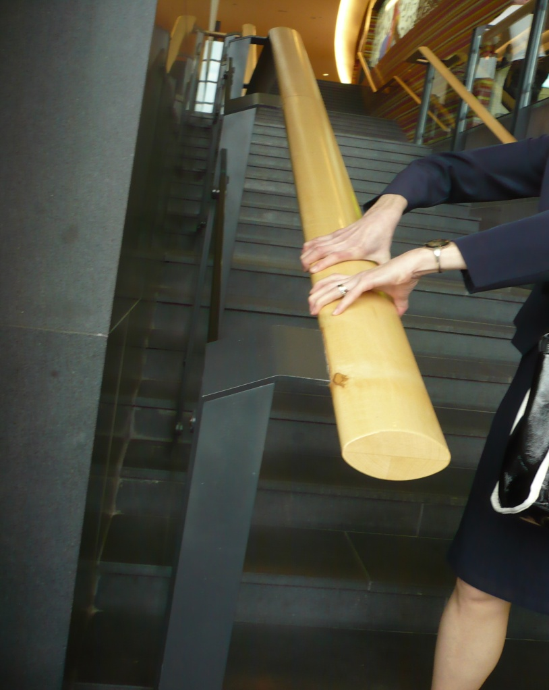
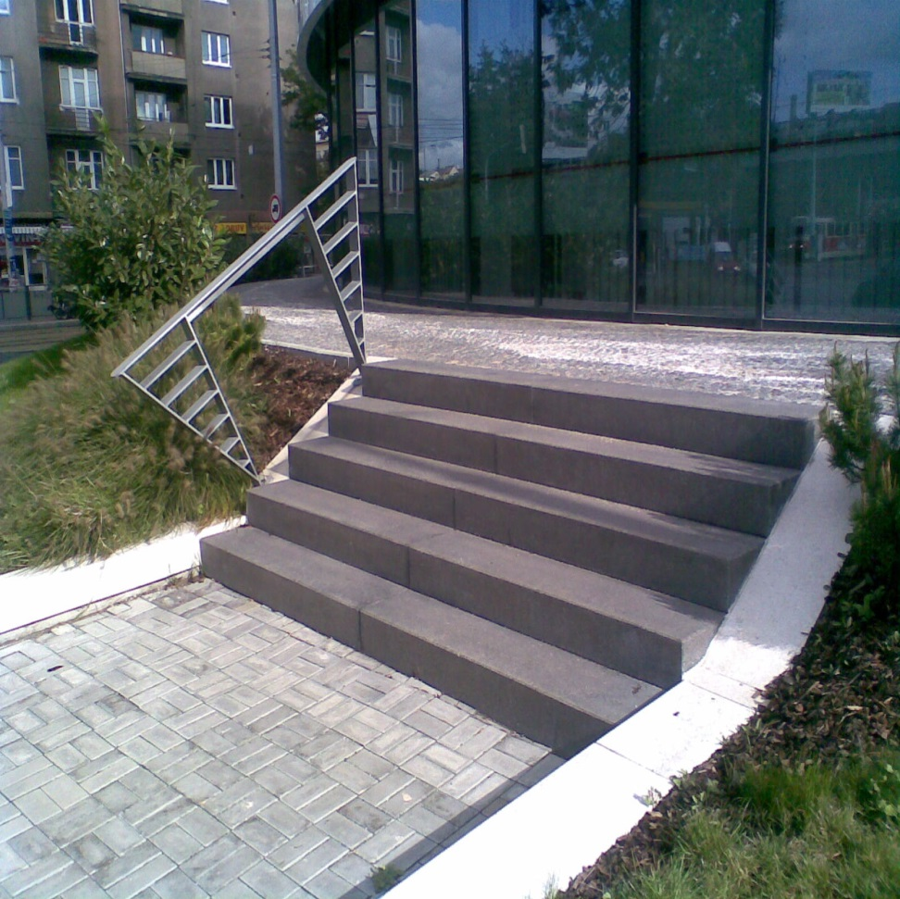
FOTODOKUMENTACE
Odstraňování bariér v budovách vertikální pohyb - madla

Slide 33
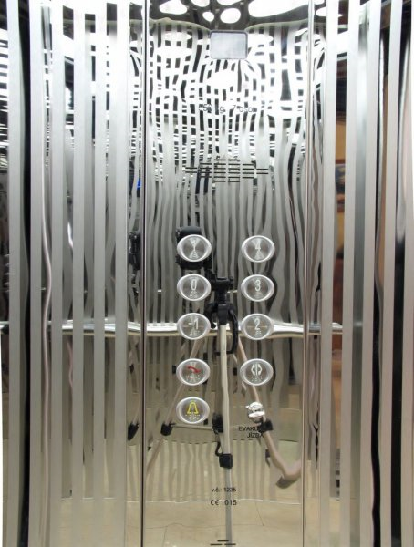
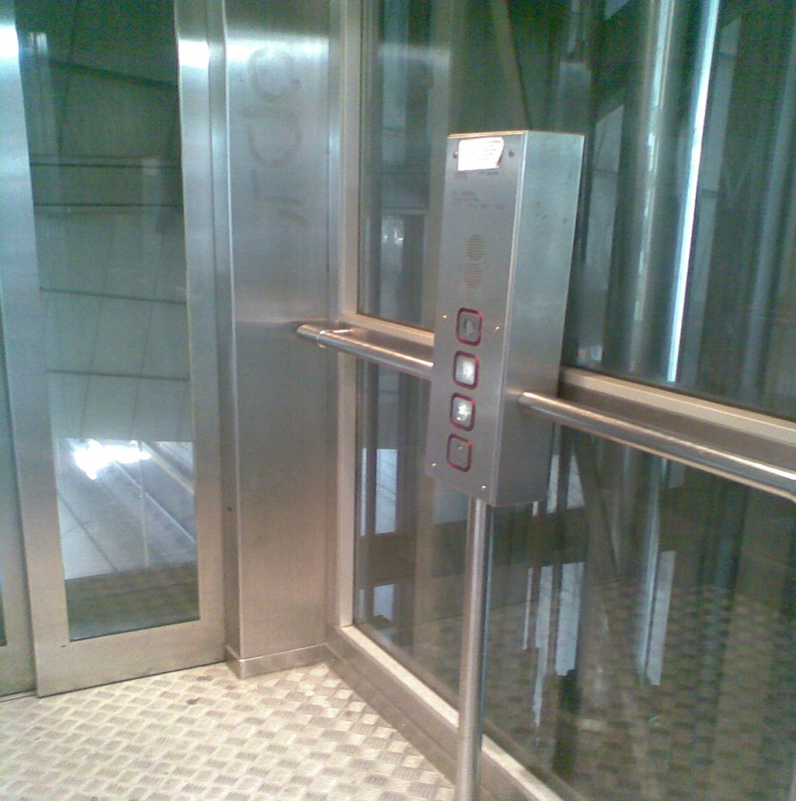
FOTODOKUMENTACE
Odstraňování bariér v budovách vertikální pohyb - výtahy

Slide 34
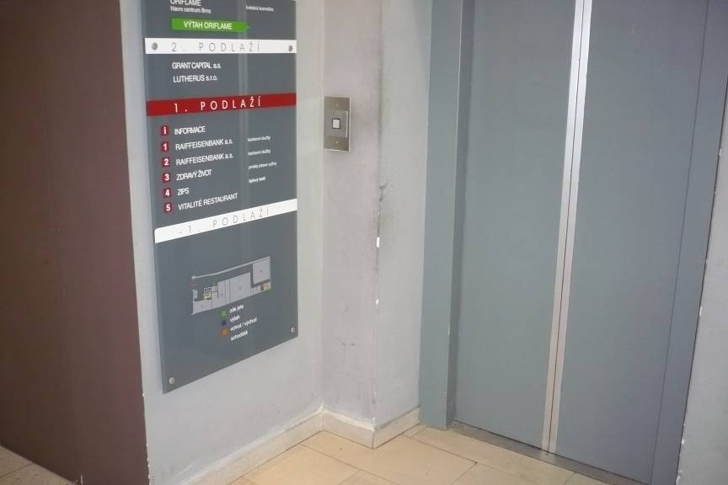
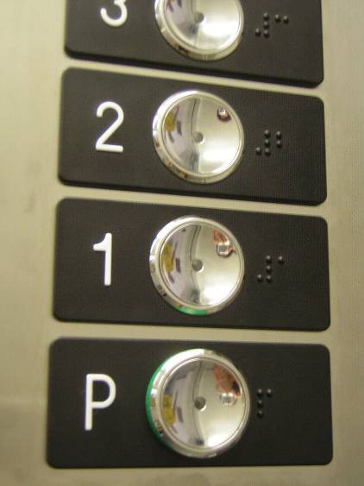
FOTODOKUMENTACE
Odstraňování bariér v budovách vertikální pohyb - výtahy

Slide 35
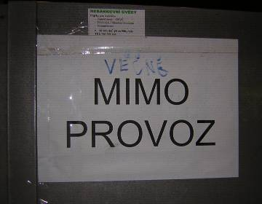
FOTODOKUMENTACE
Odstraňování bariér v budovách vertikální pohyb - plošiny
výjimečné řešení při změně stavby, neřeší bezbariérový přístup pro seniory, rodiče s kočárky atd.
mezi uživateli neoblíbené
DŮVODY:
zamčené, bez informace o obsluze
ovládání plošiny je nevhodné
často mimo provoz (vysoká poruchovost)
často nepoužitelné (zaskládané nábytkem,
zařizovacími předměty, …. )
nízká únosnost plošiny (200 kg)

Slide 36
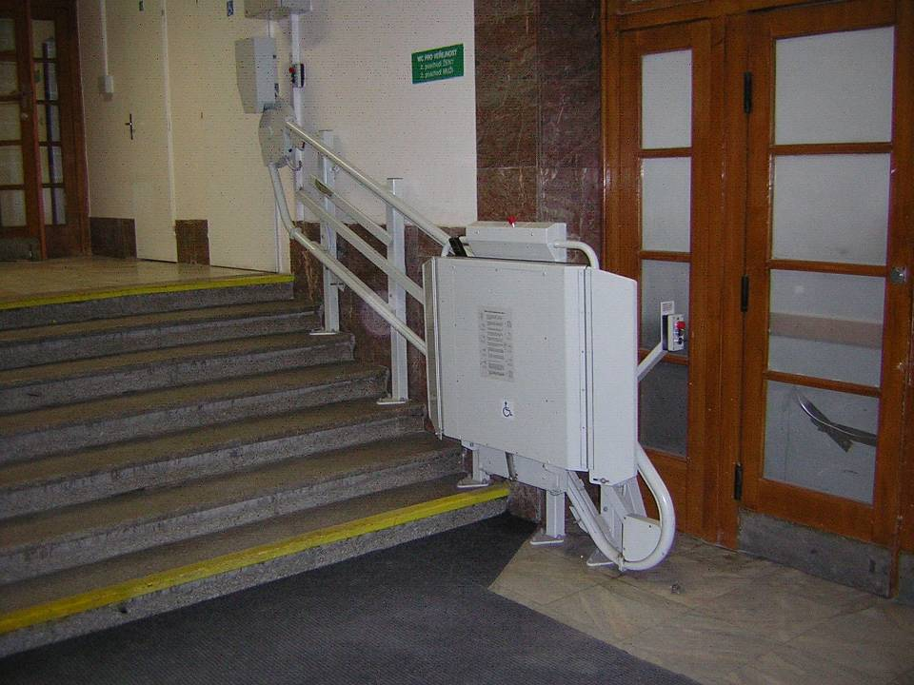
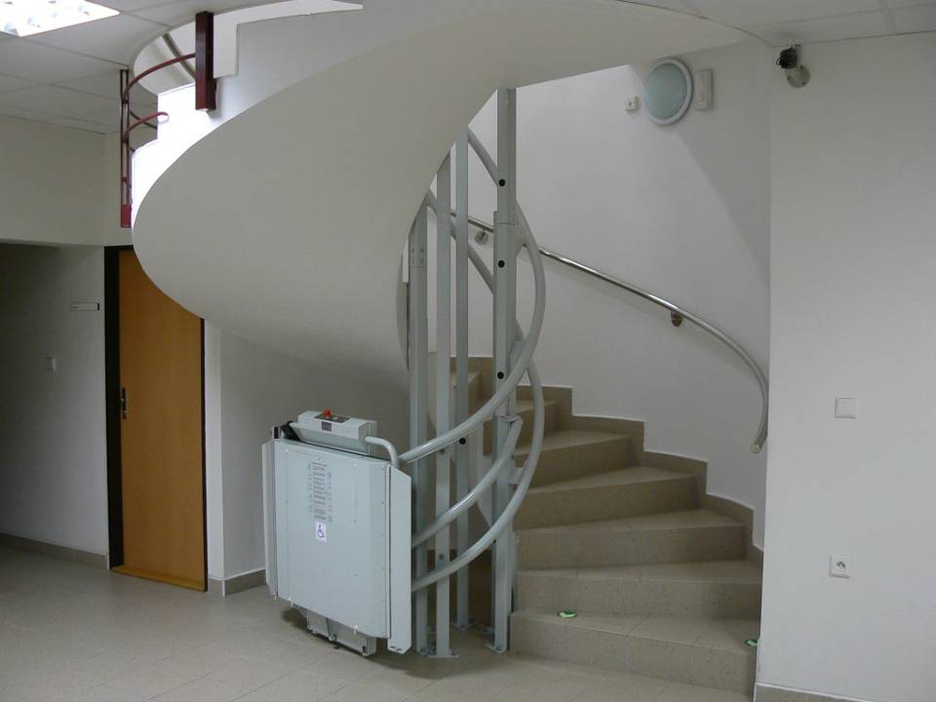
FOTODOKUMENTACE
Odstraňování bariér v budovách vertikální pohyb – šikmé plošiny

Slide 37
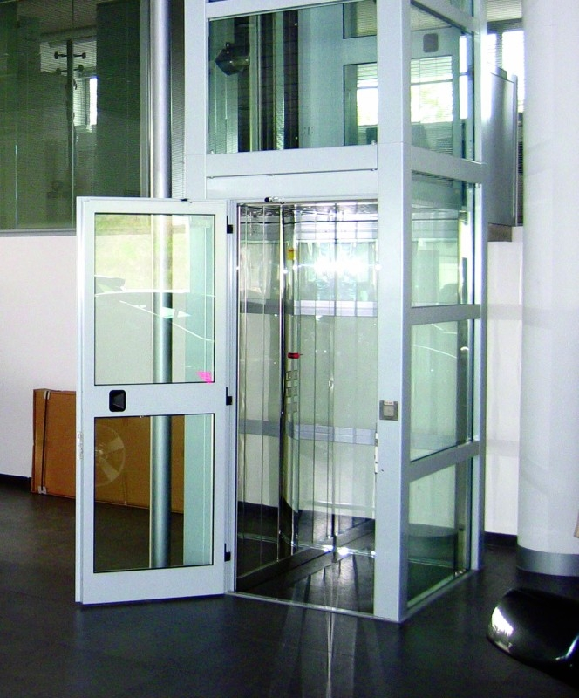
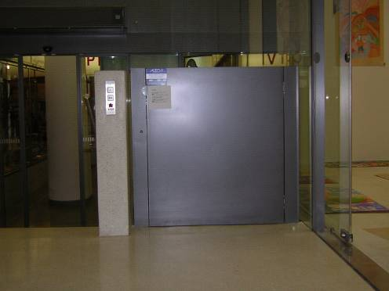
FOTODOKUMENTACE
Odstraňování bariér v budovách vertikální pohyb – svislé plošiny

Slide 38
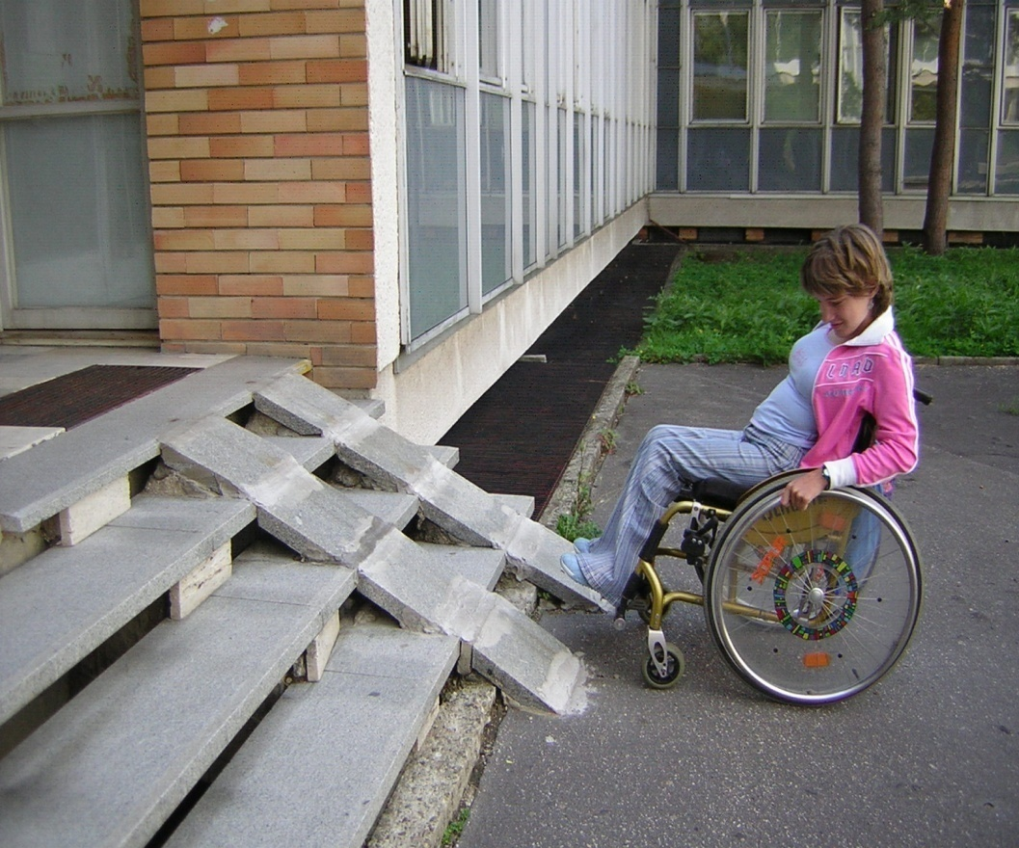
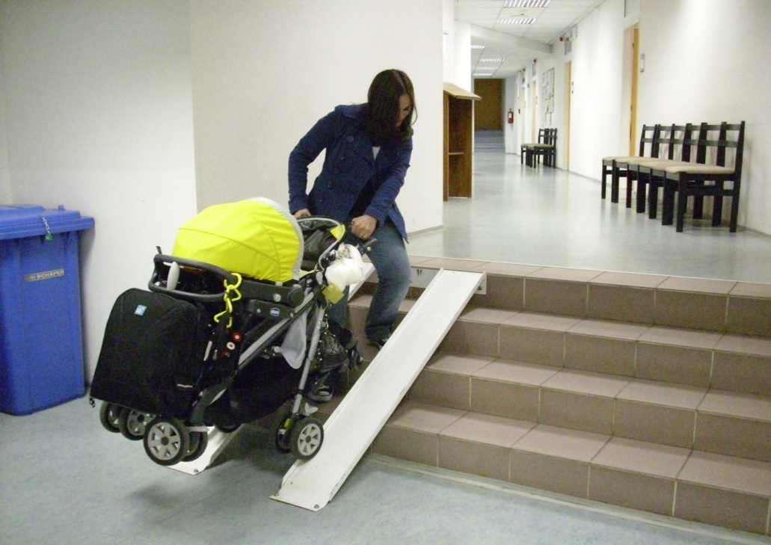
Ližiny
FOTODOKUMENTACE
neřeší bezbariérový přístup !!

Slide 39
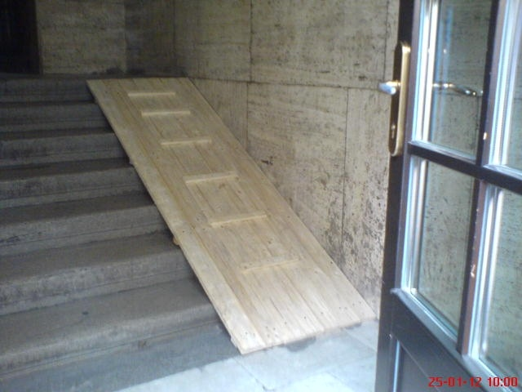
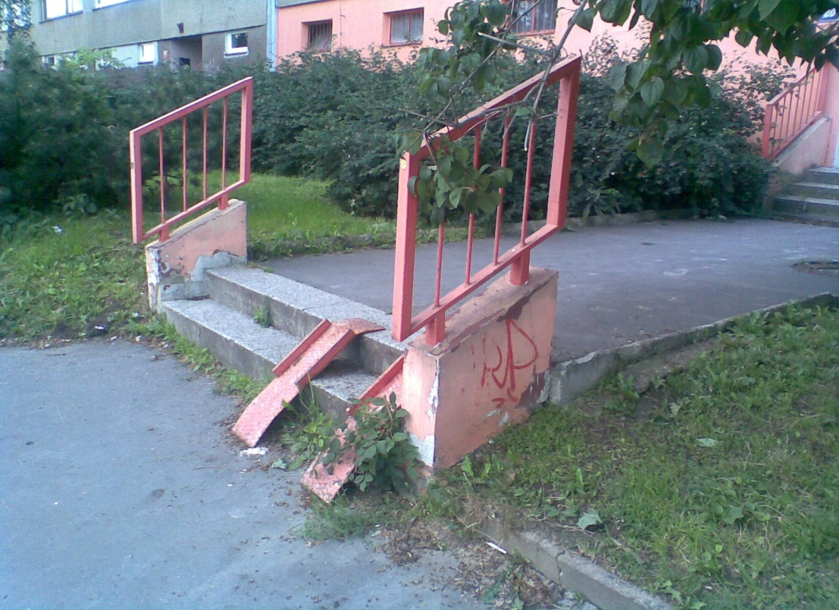
Ližiny
FOTODOKUMENTACE
neřeší bezbariérový přístup !!

Slide 40
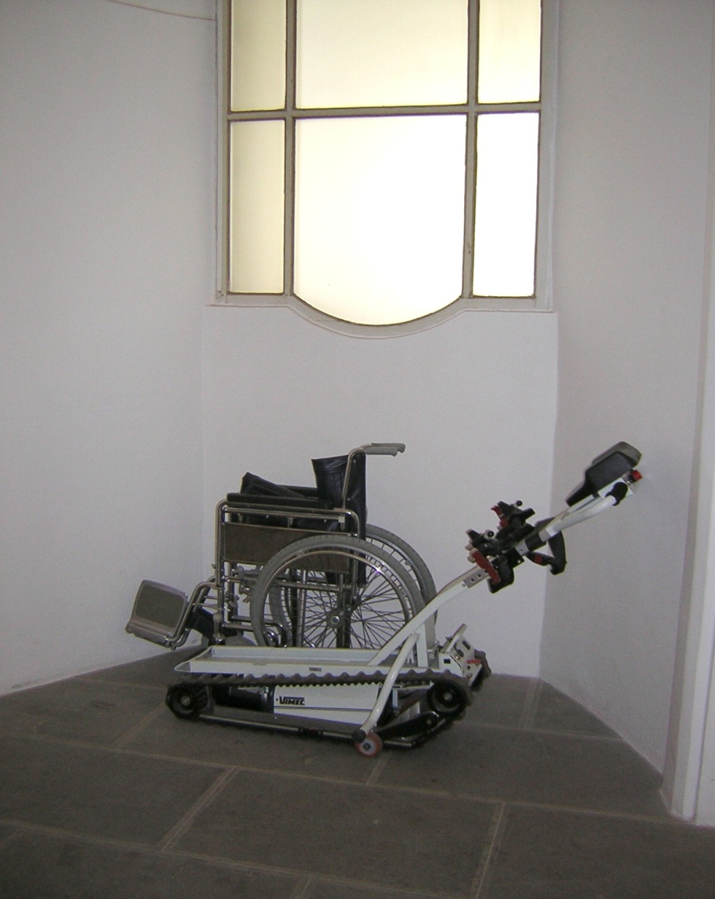
Schodolez
FOTODOKUMENTACE
individuální pomůcka
pouze pro některé typy vozíků
bezbariérový přístup není zajištěn!!!!

Slide 41
ODSTRAŇOVÁNÍ BARIÉR V BUDOVÁCH
4. HORIZONTÁLNÍ POHYB
typy a povrchy podlah – součinitel smykového tření
prahy a další výškové rozdíly
označení prosklených ploch
označení překážek, barevné kontrasty
zařizovací předměty/ průjezdné šířky

Slide 42
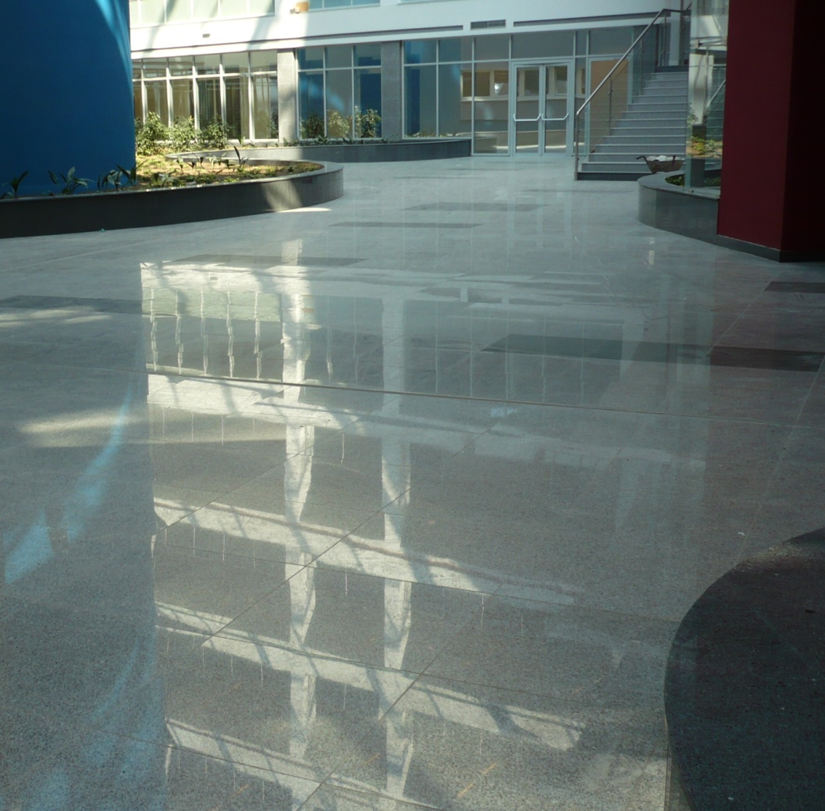
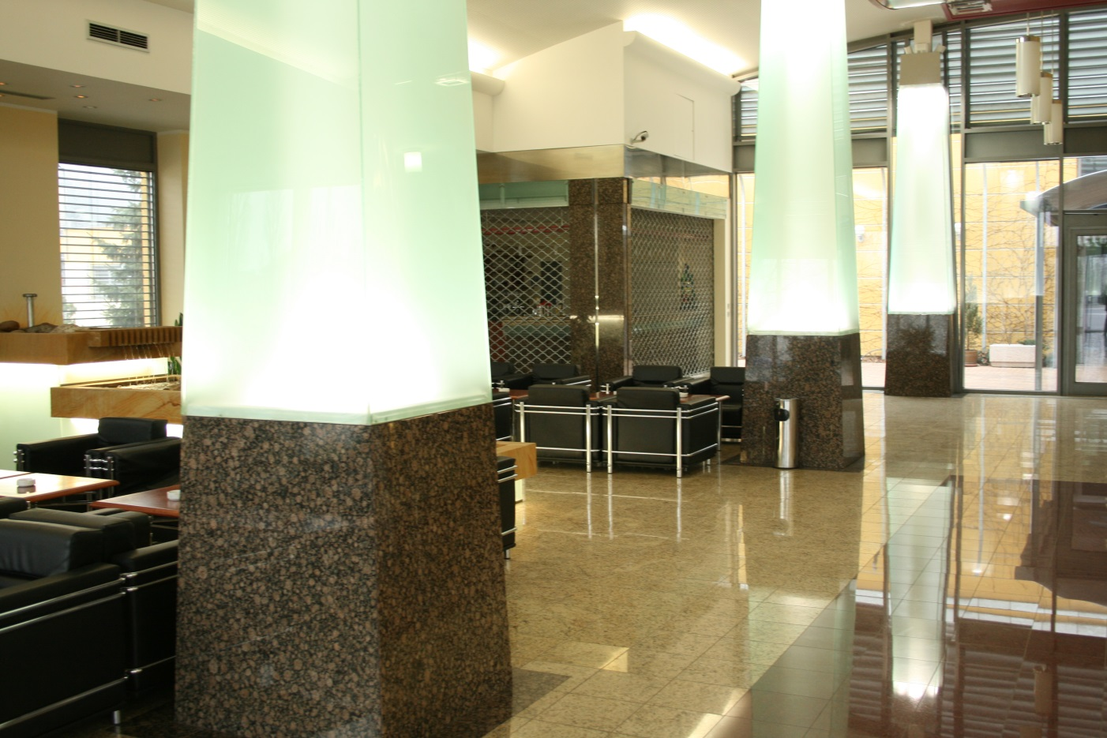
FOTODOKUMENTACE
Odstraňování bariér v budovách horizontální pohyb - kontrasty

Slide 43
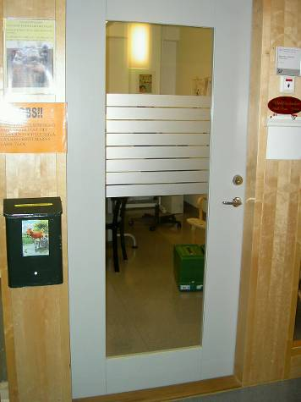
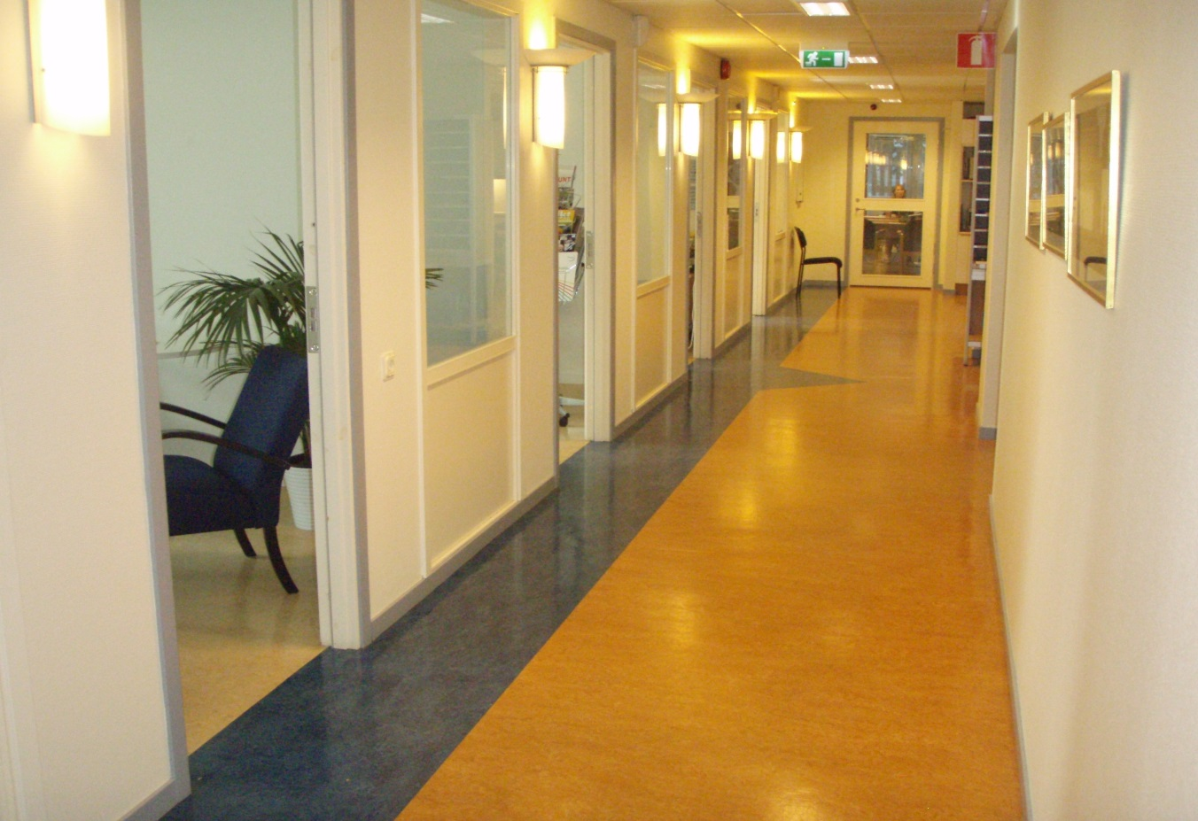
FOTODOKUMENTACE
Odstraňování bariér v budovách horizontální pohyb - kontrasty

Slide 44


FOTODOKUMENTACE
Odstraňování bariér v budovách horizontální pohyb – zařizovací předměty

Slide 45

ODSTRAŇOVÁNÍ BARIÉR V BUDOVÁCH
5. HYGIENICKÁ ZAŘÍZENÍ
na veřejně přístupných WC - nejméně jedna bezbariérově řešená kabina
osoby na vozíku s asistentem: řešení s ohledem na výpomoc (větší manipulační prostor)
přebalovací kabina nebo přebalovací pult
ve školách nutno řešit bb. WC vždy

Slide 46



FOTODOKUMENTACE
Odstraňování bariér v budovách – hygienická zařízení

Slide 47


FOTODOKUMENTACE
Odstraňování bariér v budovách – hygienická zařízení

Slide 48
ODSTRAŇOVÁNÍ BARIÉR V BUDOVÁCH
HYGIENICKÁ ZAŘÍZENÍ
Jak má vypadat správně řešená
(= použitelná) bezbariérová toaleta?
parametry viz bezbariérová vyhláška
Správná velikost kabiny
Správný návrh a osazení zařizovacích předmětů
Správný návrh a osazení doplňků

Slide 49


FOTODOKUMENTACE
hygienická zařízení

Slide 50


ODSTRAŇOVÁNÍ BARIÉR V BUDOVÁCH
INFORMAČNÍ A ORIENTAČNÍ SYSTÉMY
základní informace vizuální, dle okolností i akustické a hmatné
kontrastní osvětlené nápisy a symboly

Slide 51


– informační systémy
FOTODOKUMENTACE
vizuální, akustické a hmatné informace přístupné pro všechny

Slide 52


informační a orientační systémy
FOTODOKUMENTACE

Slide 53
DĚKUJI VÁM ZA
POZORNOST
Ing. Dagmar Lanzová
d.lanzova@nrzp.cz

